Slide 1


АРТ-БАНК
Демонстрация функционального и нагрузочного тестирования
sales@art-bank.info
www.art-bank.info

Slide 2


Цели тестирования
Нагрузочное и функциональное тестирование проведено для подтверждения готовности микросервисной экосистемы разработки АРТ-Банк к промышленной эксплуатации на базе технологического стека с открытым исходным кодом.
В состав решения входит ART-Postgre — модифицированная сборка на основе стандартной версии PostgreSQL 17.6
(vanilla PostgreSQL).

Slide 3
Результаты нагрузочного тестирования
Результаты тестирования показали соответствие всем критериям функционального тестирования.
В ходе 12-часового тестирования решение продемонстрировало среднюю производительность 1 770.2 TPS.

Slide 4
Архитектурная
схема с контуром нагрузки
АБС
Kubernetes-кластер
Web-front
1. master
2. frontend1
Web-front
7. worker1
3. frontend2
Спецификация: ЦПУ (лог. ядра) / ОЗУ (ГБ) / Диск (ГБ)
1. master | 4/16/80 | Astra Linux 1.7
2. frontend1 | 4/8/40 | Astra Linux 1.7
3. frontend2 | 4/8/40 | Astra Linux 1.7
4. frontend3 | 4/8/40 | Astra Linux 1.7
5. system1 | 8/32/300 | Astra Linux 1.7
6. system2 | 8/32/300 | Astra Linux 1.7
7. worker1 | 16/64/500 | Astra Linux 1.7
8. worker2 | 16/64/500 | Astra Linux 1.7
9. АРТ-Постгре | 24/160/2000 | РЕД ОС 8
10. Хост нагрузки 1 | 8/16/50 | Ubuntu 24.04
11. Хост нагрузки 2 | 8/16/50 | Ubuntu 24.04
12. Хост нагрузки 3 | 8/16/50 | Ubuntu 24.04
9. АРТ-Постгре
8. worker2
4. frontend3
Функциональные МС
Ingress-Nginx controllers
Оркестровочные МС
5. system1
АРТ Mongo
6. system2
Бэк офис для web
Prometeus stack
АРТ Nats
OpenSearch stack
АРТ Redis
OKD console
Система нагрузочного тестирования
10. Хост нагрузки 1
11. Хост нагрузки 2
12. Хост нагрузки 3
JMeter cluster
Результат

Slide 5

Аппаратная конфигурация
№ | Наименование | Конфигурация | Номер записи в реестре | Количество
1 | Сервер VEGMAN R120 G2 | 2x Процессор Intel Xeon 6336Y, 24 ядра RAM 8x64GB Disks 10x1920GB Network 2x25Gb | 10458073 | 1 шт.
2 | Сервер VEGMAN R220 G2 | 2x Процессор Intel Xeon 8380, 40 ядер RAM 32x64GB Disks 2x240GB Network 2x25Gb | 10458074 | 2 шт.
3 | Коммутатор KORNFELD D1156 | Встроенные cетевые порты 48 шт. 25GbЕ SFP28; 8 шт. 100GbЕ QSFP28 | 10685558 | 2 шт.
4 | СХД TATLIN.UNIFIED Gen2 | Disks 44x3.84TB 8 x 25Gbs | 10458072 | 1 шт.

Slide 6

Системное программное обеспечение
No. | Наименование | Версия | Назначение | Номер записи
1 | Deckhouse Kubernetes Platform EE | версия v1.71.7 | Системы контейнеризации и контейнеры | Реестровая запись №12338 от 21.12.2021
2 | Astra Linux | 1.7 | Операционная система | Реестровая запись №369 от 08.04.2016
3 | РЕД ОС | 8 | Операционная система | Реестровая запись №3751 от 23.07.2017
4 | zVirt | 4.3 | Средство виртуализации | Реестровая запись №4984 от 03.12.2018

Slide 7

Заполнение тестовой базы данных
Количество карт | 30 млн.
Количество pos-терминалов | 150 тыс.
Количество банкоматов | 15 тыс.
Количество исторических транзакций в базе | 1 млрд.
Максимально допустимое время обработки операции | 500мс для внутренних операций 1000мс для операций с запросом НСПК
Время проведения нагрузочного тестирования, в которое система должна функционировать под максимальной нагрузкой без деградации по времени ответа и уровню одобрения операций | 12ч.
Задержка ответа эмулятора НСПК | 500мс

Slide 8


Профиль нагрузки
Покупка на pos-терминале банка по карте банка | 5%
Покупка на pos-терминале банка по карте другого банка | 45%
Возврат покупки на pos-терминале банка по карте банка | 0,01%
Возврат на pos-терминале банка по карте другого банка | 0,1%
Покупка на pos-терминале другого банка по карте банка | 45%
Возврат на pos-терминале другого банка по карте банка | 0,1%
Снятие наличных в банкомате банка по карте банка | 4,79%

Slide 9

Методика генерации нагрузки
Эмуляция on-line потока операций осуществляется с помощью JMeter. С помощью тестового плана JMeter, который эмулирует поток сообщений по заведению операции в микросервис транзакций.
После окончания тестов происходит сбор статистики.

Slide 10
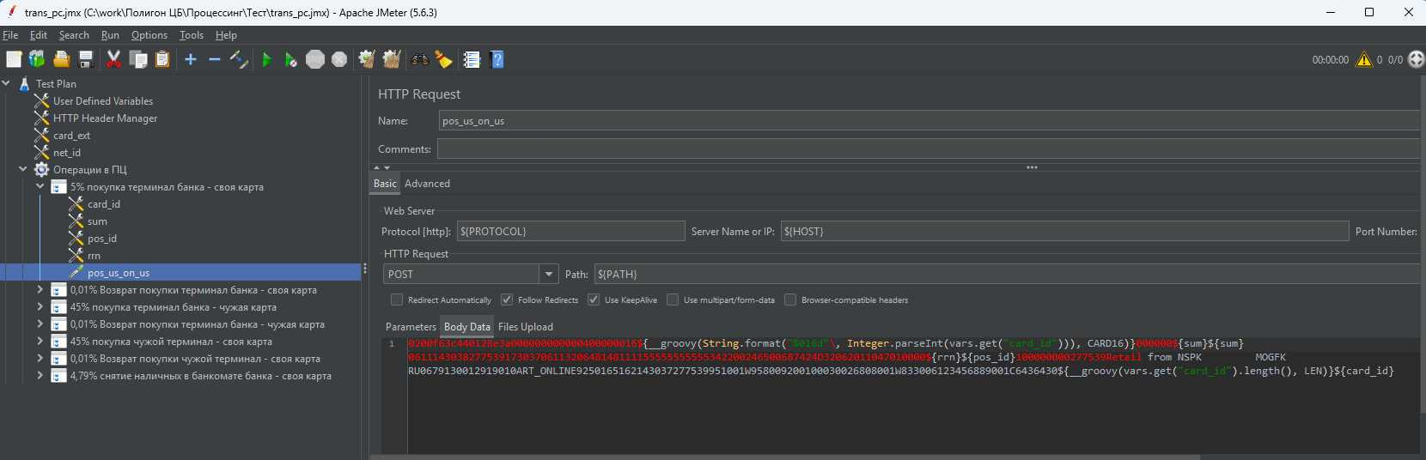
Тестовый план Apache JMeter
В тестовом плане настроена отправка сообщений в формате ISO 8583 в соответствии с профилем нагрузки.

Slide 11
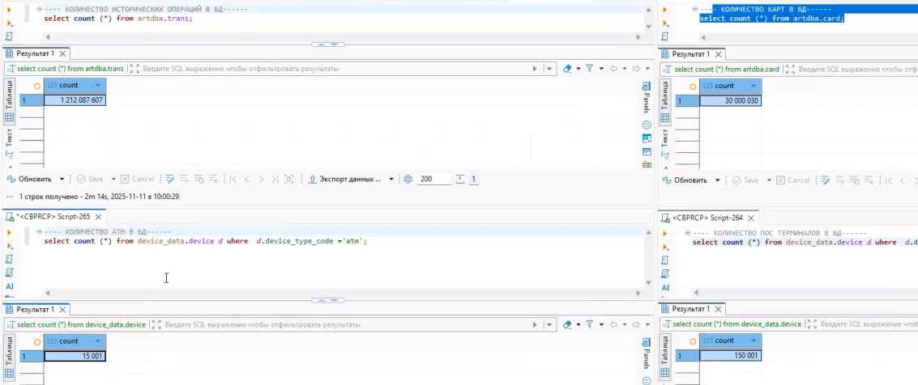
Значения БД на начало тестов ФТ и НТ

Slide 12

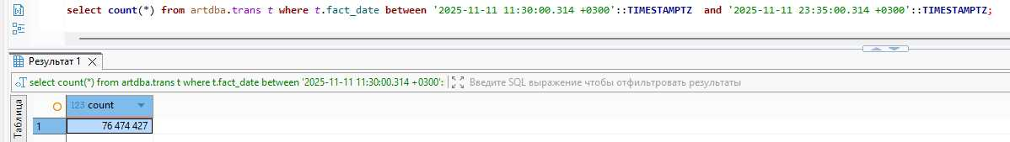
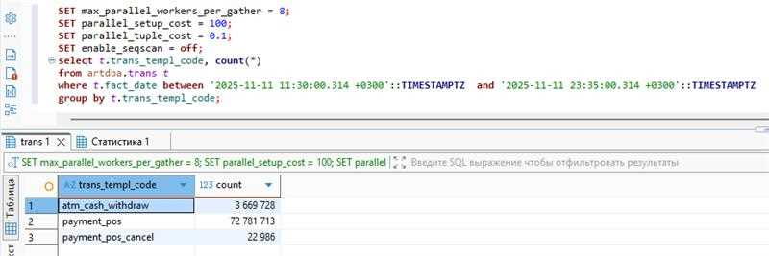
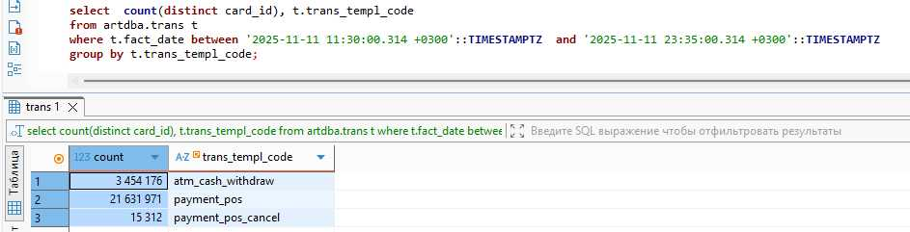
Количество операций, заведенных по результатам НТ
1. Количество сгенерированных транзакций на протяжении НТ (общее)
2. Количество сгенерированных транзакций на протяжении НТ (по их видам)
3. Количество уникальных «своих» карт участвовавших в НТ (по видам операций)

Slide 13
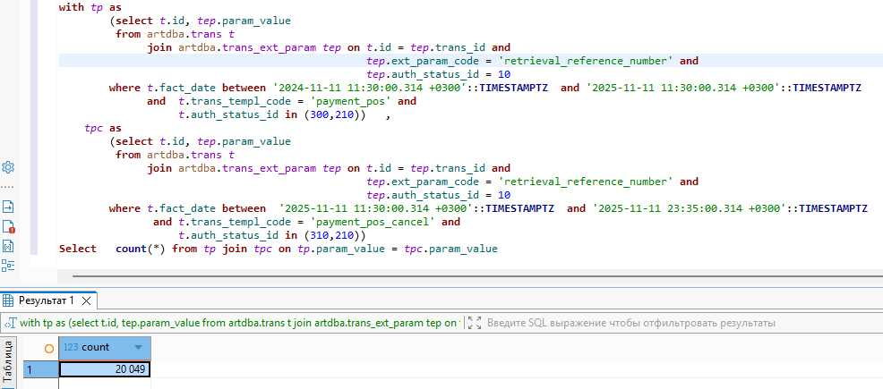
Количество операций, заведенных по результатам НТ
4. Количество возвратов покупок по оригинальным операциям покупок из первоначального заполнения базы данных

Slide 14
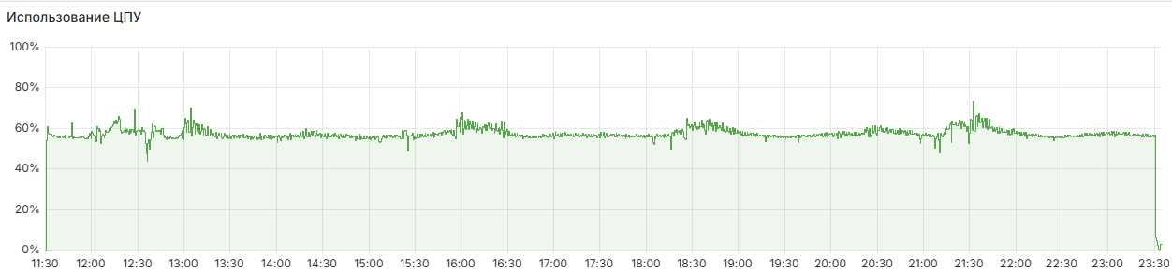
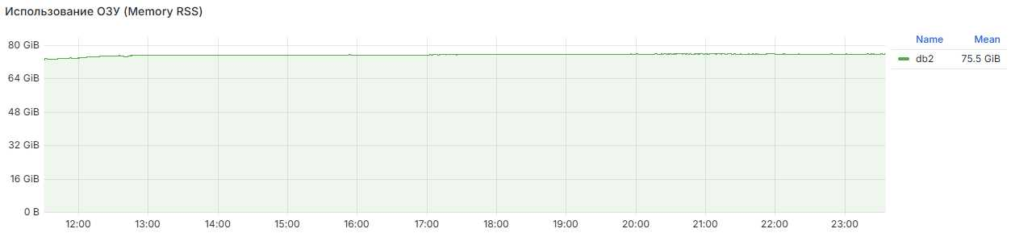
Графики метрик базы данных

Slide 15
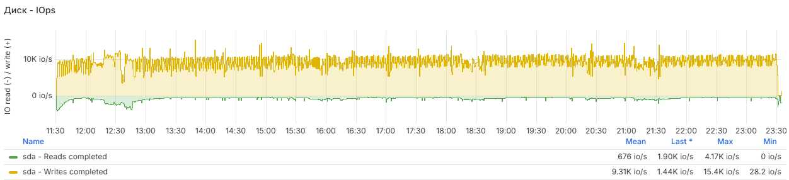
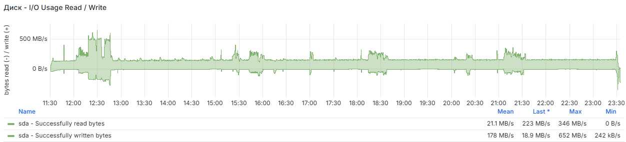
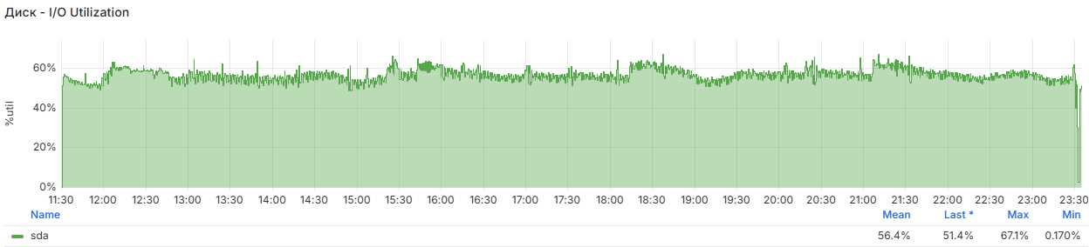
Графики метрик базы данных

Slide 16
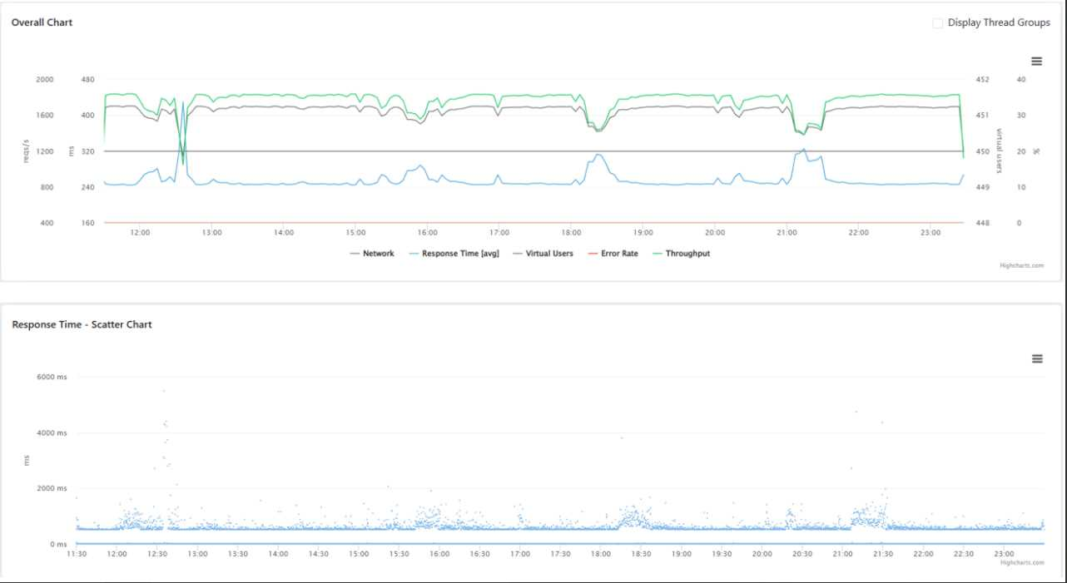
Графики метрик Apache JMeter
Общие графики по скорости ответов на запросы.

Slide 17
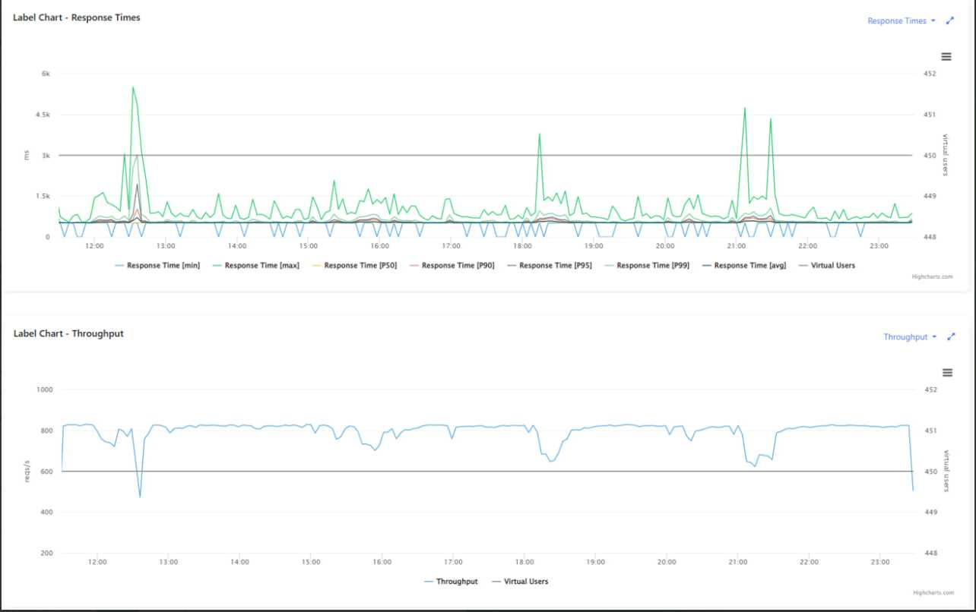
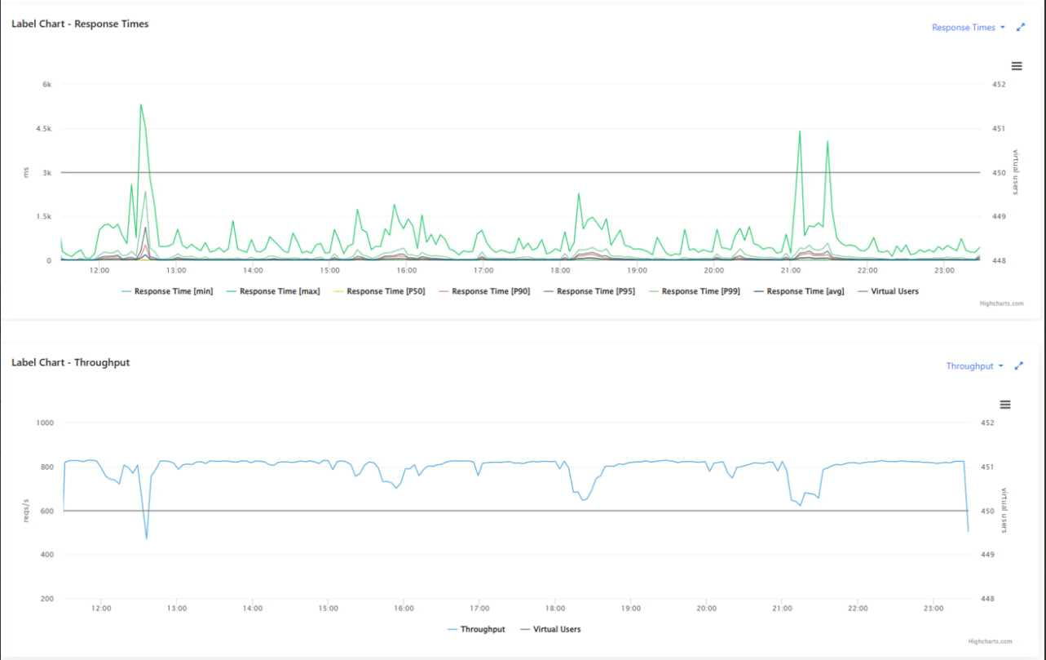
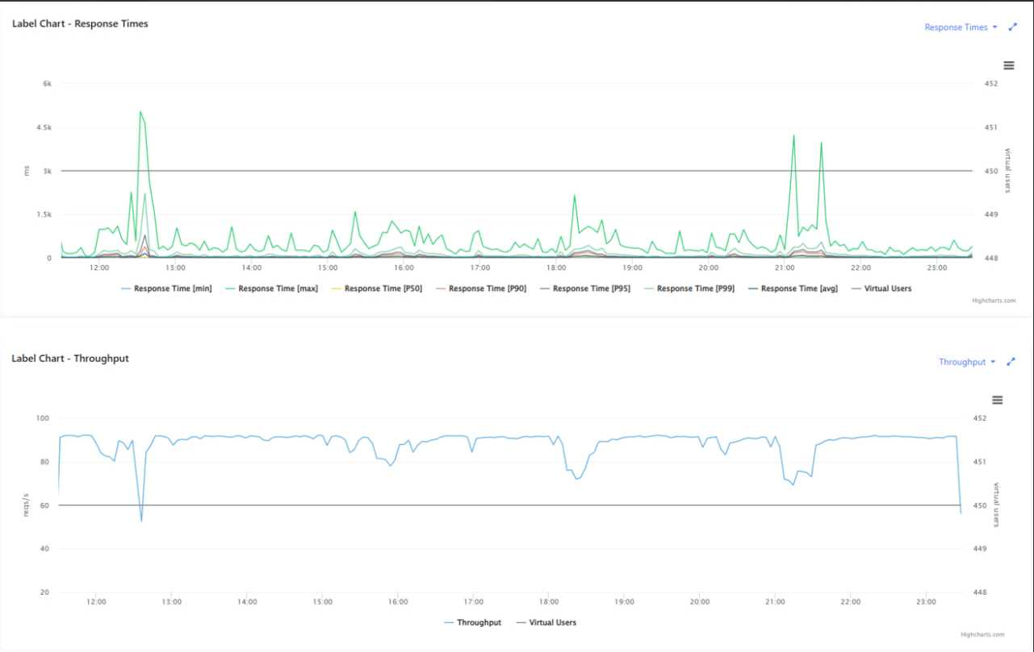
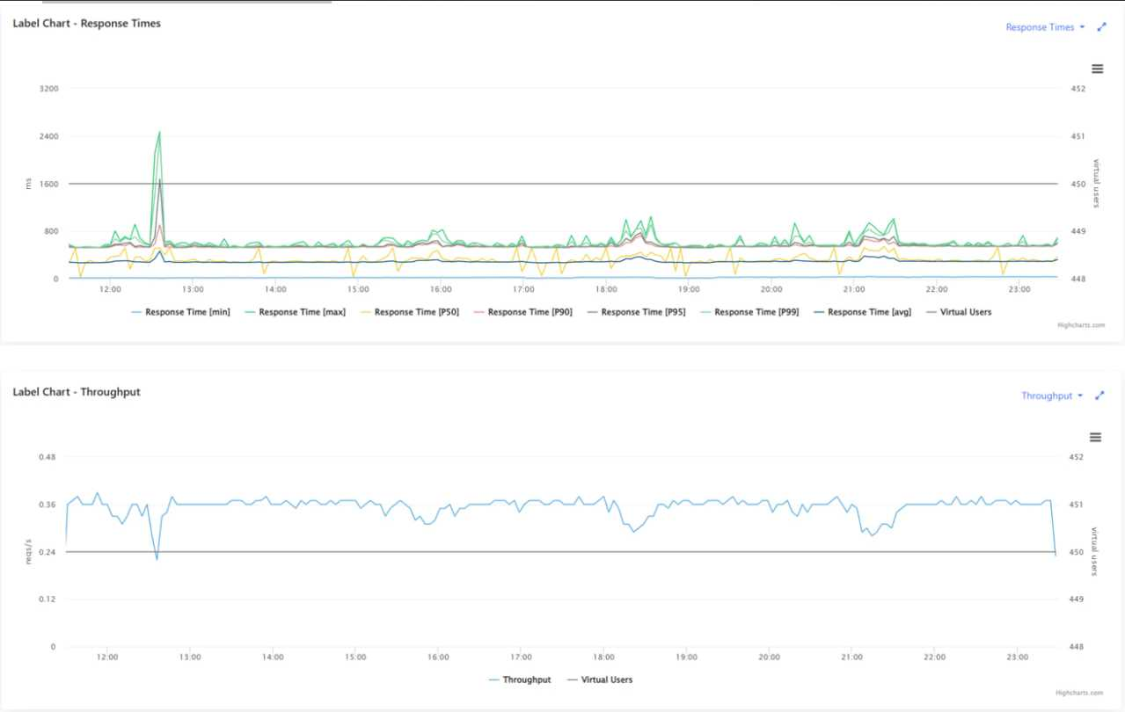
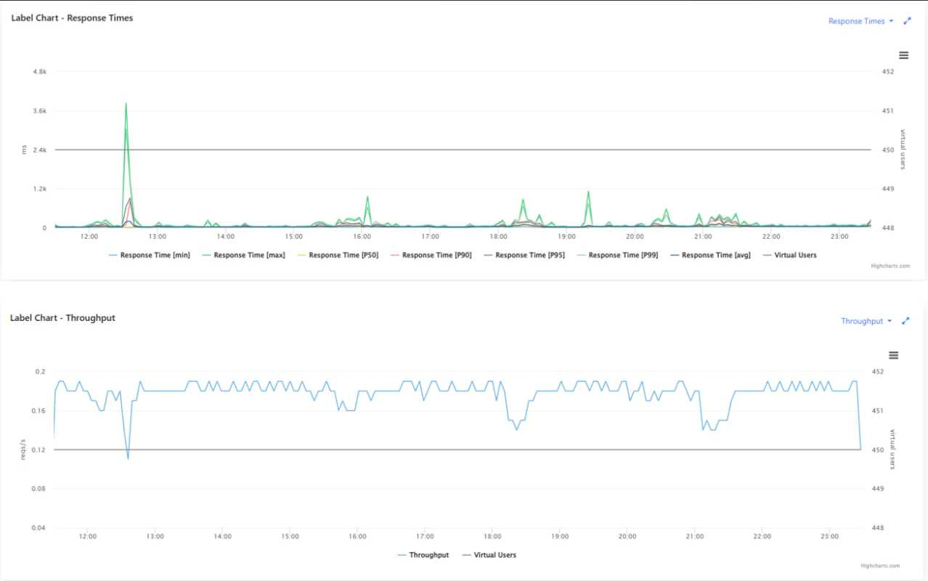
Графики метрик Apache JMeter
pos_them_on_us
pos_us_on_them
pos_us_on_us
pos_them_on_us_cancel
pos_as_on_them_cancel
pos_us_on_us_cancel

Slide 18
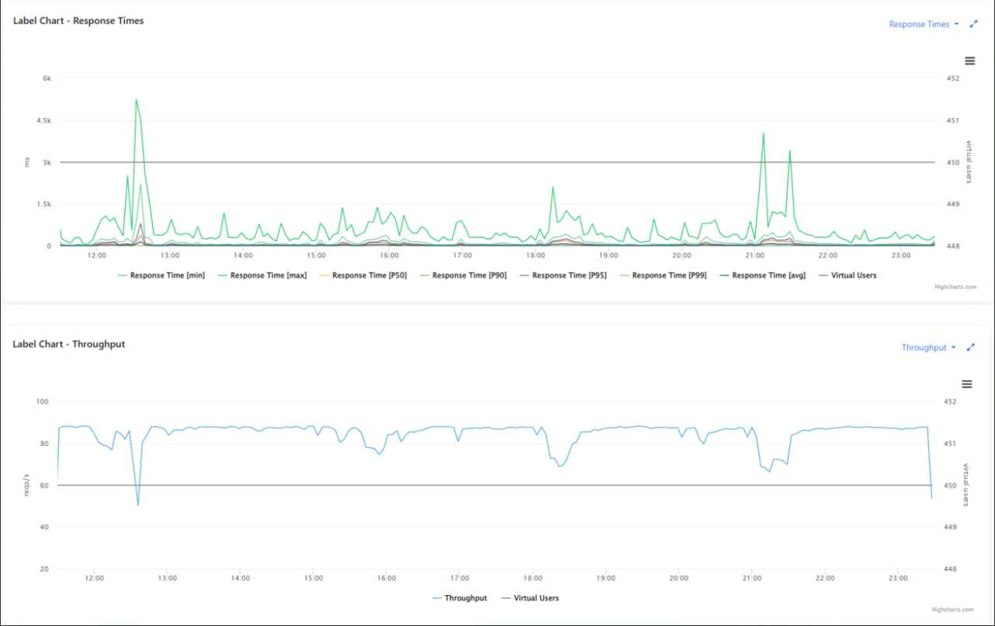
Графики метрик Apache JMeter
atm_us_on_us

Slide 19
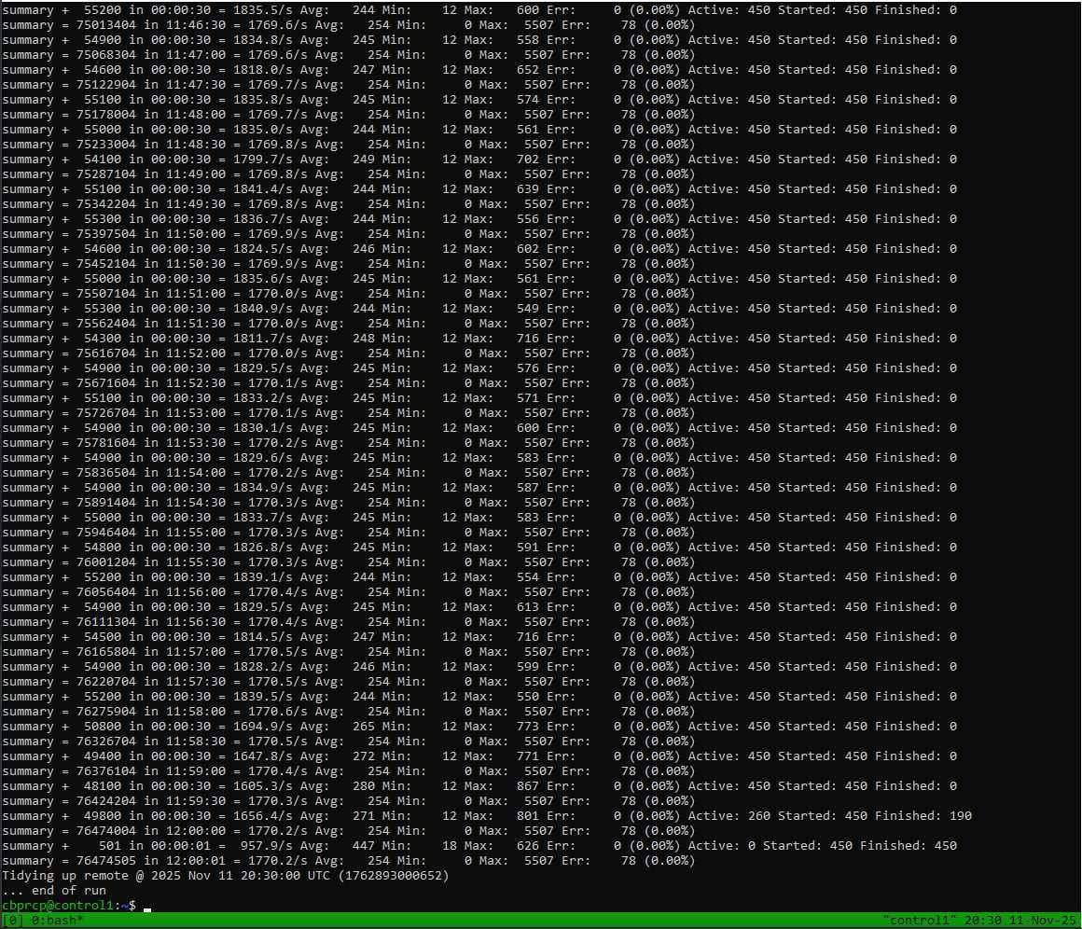
Показатели TPS (по результатам часовых срезов)
Время | Среднее TPS (tps/s)
12:30 | 1765.9
13:30 | 1747.6
14:30 | 1772.6
15:30 | 1780.0
16:30 | 1768.8
17:30 | 1776.4
18:30 | 1769.2
19:30 | 1771.2
20:30 | 1773.9
21:30 | 1763.2
22:30 | 1766.2
23:30 | 1770.2
Результат теста Apache JMeter

Slide 20

Анализ максимальной производительности
Быстродействие системы могло бы быть существенно выше при применении промышленной схемы шардирования базы данных.

Slide 21
Архитектура Нео-процессинг
Нео-процессинг
Внешние системы
Микросервисы Оркестровки (PBC)
Брокер сообщений
PBC для обмена с НСПК
PBC для ведения кредитных карт
PBC для ведения групповых операций
Функциональные Микросервисы
Микросервисы тарификации
Микросервисы заведения транзакций
Микросервисы конвертации
Микросервисы заведения договоров
Прочие микросервисы
Слой данных
База данных
База данных
База данных
База данных
База данных

Slide 22
Data Distribution Structure
DWH
Neo-Processing
Operational reporting mirror
Online balances
Bank back office
Balances on accounting accounts
…
Card balances
Loan balances
Deposit balances
…
…

Slide 23
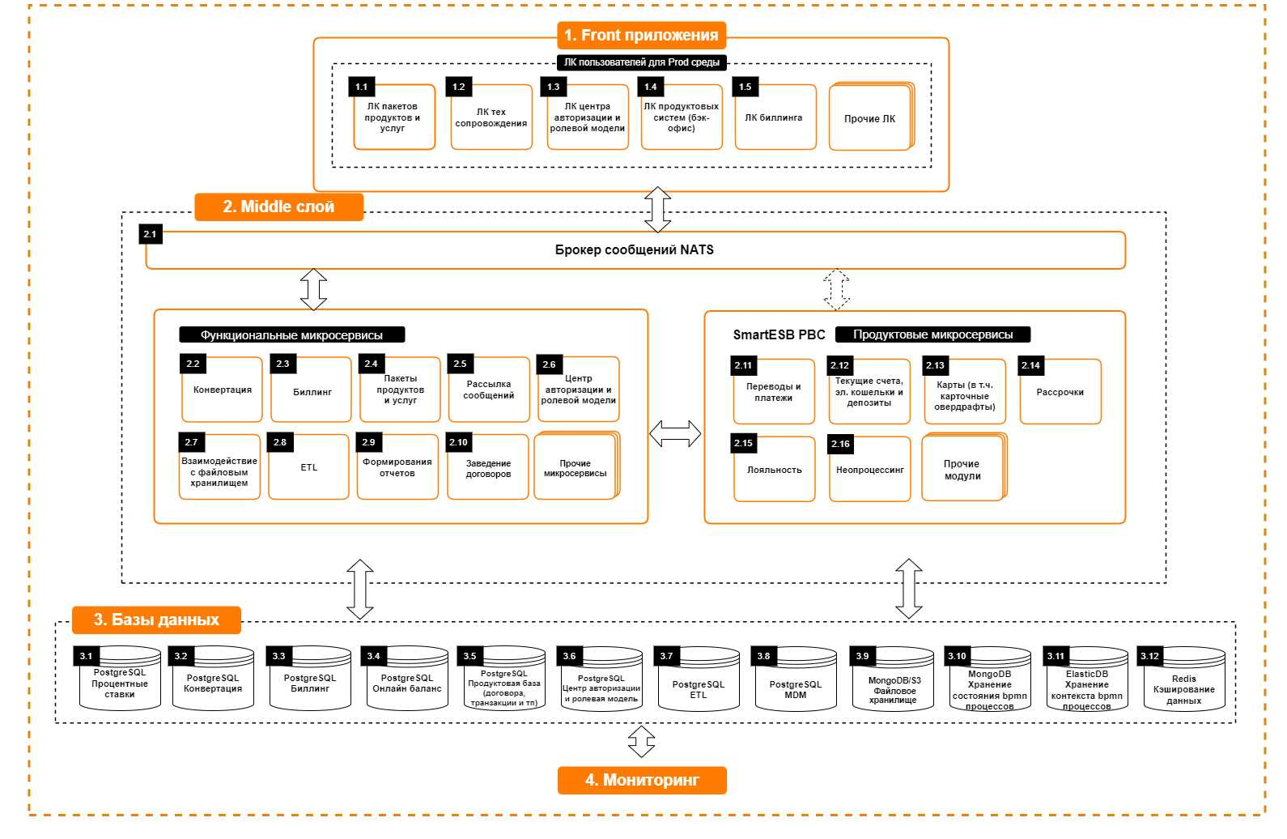
Архитектурная схема «Нео-процессинг»

Slide 24
Структура распределения данных
DWH
Нео-процессинг
Зеркало для формирования операционных отчетов
Он-лайн балансы
Бэк-офис банка
Остатки по бухгалтерским счетам
…
Остатки по картам
Остатки по кредитам
Остатки по депозитам
…
…

Slide 25
Нео-процессинг – полная архитектура АБС
Каналы и протоколы
…
…
http
TСP/IP
ISO8583
IMAP
…
Нео-процессинг
Устройства
Брокеры сообщений
и ESB
...
...
Оркестровочные микросервисы (PBC)
по управлению
Он-лайн-балансом
Он-лайн баланс
...
atm
pos
...
Банковские модули
Кредиты ЮЛ
Кредиты ФЛ
Депозиты ЮЛ
…
…
…

Slide 26
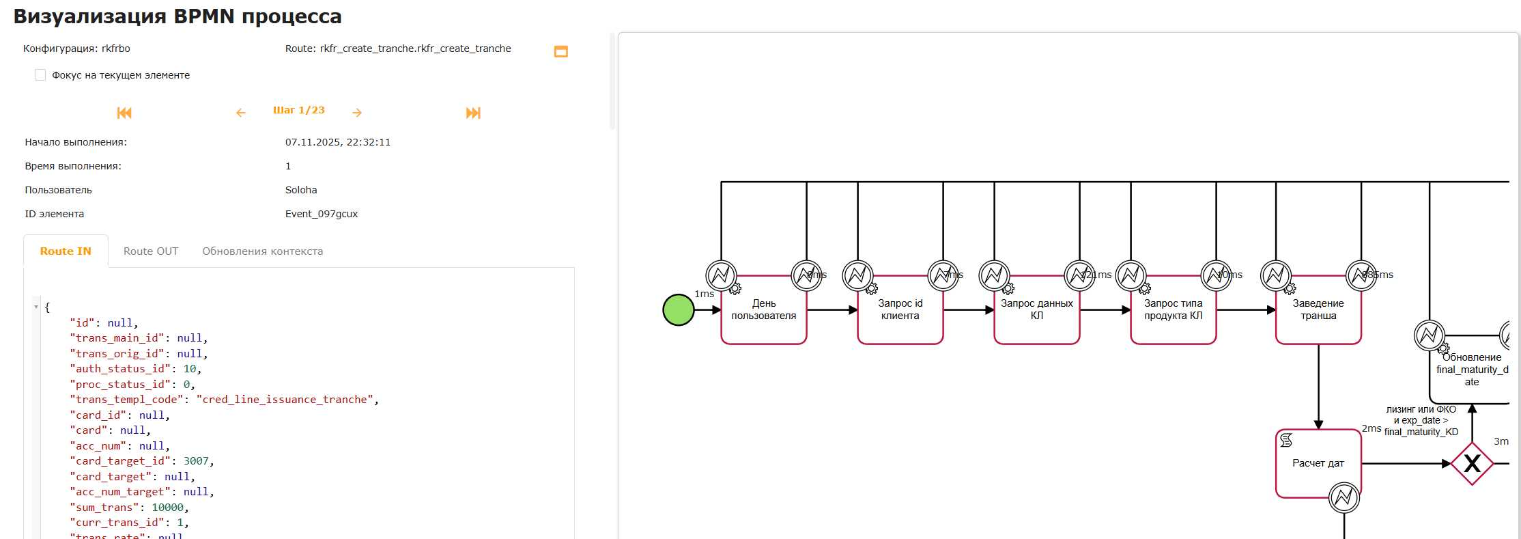
Создание и сопровождение интеграционных микросервисов

Slide 27
Нефункциональные характеристики

Slide 28
Отказоустойчивость
Основные принципы
Кластер из трёх и более физических узлов (минимум 3).
На узлах размещены: Kubernetes-кластер, БД (PostgreSQL, Redis, MongoDB), брокер сообщений NATS, балансировщики.
Используется любая система виртуализации (vSphere, KVM, PVE, Zvirt и др.).
При потере любого узла сервисы и базы продолжают работу на оставшихся.
Данные синхронно реплицируются между узлами.
Минимум одна активная реплика на каждый критичный компонент.
Load Balancer
(Ingress / L4 / Reverse Proxy)
Node1
(master+db)
Node2
(master+db)
Node3
(master+db)
Sync data + messages replication
Shared storage / NATS / Redis / MongoDB

Slide 29
Отказоустойчивость
Используемые технологии
Kubernetes (HA): 3 master, ≥3 worker; авто-восстановление подов, anti-affinity, probes.
PostgreSQL: синхронная репликация (Primary + 2 Standby).
NATS JetStream: кластер с RAFT-кворумом (3 узла).
Redis / MongoDB: ReplicaSet или Sentinel-кластер.
Load balancing: Ingress NGINX / L4-балансировщики с плавающим VIP (автопереключение при сбое)
Хранилище: зеркалирование томов, снапшоты, автоматическое восстановление.
Результат
Нет единой точки отказа.
Сервисы автоматически переносятся между узлами.
Транзакции не теряются при сбое.
Автоматическое восстановление сервисов без участия оператора.

Slide 30
Катастрофоустойчивость (2 ЦОД)
Цели
Доступность: ≥ 99.99%.
RPO / RTO: для транзакций — RPO ≤ 40 с, RTO ≤ 10–15 мин при потере ЦОДа.
Канал между ЦОДами ограниченный (условно 100Мбит, ощутимая задержка) без растянутых кворумов.
Основные принципы
Архитектура
Два независимых кластера: DC-A и DC-B.
Stateless сервисы — Active/Active (оба ЦОДа обслуживают L7-трафик).
Stateful (БД/брокеры/кэши) — Active/Passive между ЦОДами: внутри ЦОДа — синхронно; между ЦОДами — асинхронно.
Переключение трафика: GeoDNS / GSLB с TTL 15–30 секунд.
GeoDNS / GSLB
(health-checks, TTL)
DC-A
LB/L7
K8s
NATS
PG
Redis
Mongo
DC-B
LB/L7
K8s
NATS
PG
Redis
Mongo
ASYNC ONLY
WAL / Backups
async oplog
Active/Active stateless via L7
Users / Partners

Slide 31
Катастрофоустойчивость (2 ЦОД)
PostgreSQL
Внутри ЦОДа: синхронная реплика (Primary + Sync Standby).
Между ЦОДами: асинхронный streaming + архив WAL (WAL-G/S3-совм. хранилище).
Фейловер: промоут в DC-B по runbook (Patroni/аналог), контроль RPO (лаг ≤ 40 с).
NATS (JetStream)
Только локальные кластеры по ЦОДам. Кросс-ЦОД репликации нет.
На отказ DC-A продюсеры/консьюмеры переподнимаются в DC-B.
Redis (кэш/сессии/токены)
Отдельные кластера в каждом ЦОД.
При переключении — тёплый старт в DC-B, прогрев из БД/бэкэнда.
Персистентность (AOF/RDB) используем только локально внутри ЦОДа.

Slide 32
Катастрофоустойчивость (2 ЦОД)
MongoDB
Primary — в DC-A, вторичка в DC-A; в DC-B — hidden secondary (non-voting), async oplog.
Split-brain исключаем: большинство голосов в DC-A; DC-B без голоса до DR.
Опционально держим delayed secondary в DC-B для защиты от логических ошибок.
Переключение Primary выполняется вручную по runbook (reconfig, stepUp).
Результат
Падение целого ЦОДа выдерживается в рамках RPO ≤ 40 с / RTO ≤ 10–15 мин.
Нет растянутых кворумов → стабильные задержки, предсказуемая работа.
Stateless — A/A; Stateful — безопасный A/P с понятной процедурой DR.

Slide 33
Катастрофоустойчивость (2 ЦОД)
Нео-процессинг построен по микросервисной архитектуре, что обеспечивает гибкое и предсказуемое масштабирование без остановки работы.
Каждый микросервис можно масштабировать независимо от других — это позволяет эффективно использовать ресурсы и поддерживать стабильную производительность при росте нагрузки.
Поддерживаются оба варианта масштабирования:
Горизонтальное масштабирование — увеличение количества экземпляров сервисов. При росте нагрузки Kubernetes автоматически создаёт дополнительные копии микросервисов и распределяет между ними трафик. Это позволяет системе обрабатывать больше транзакций без снижения скорости.
Вертикальное масштабирование — увеличение вычислительных ресурсов (памяти, процессоров) для отдельных сервисов или баз данных, если требуется повышение производительности конкретных компонентов.
Масштабирование базы данных:
Разделение на отдельные базы данных слабо связанных данных.
Шардирование позволяет распределять данные между узлами и сохранять высокую скорость обработки запросов даже при больших объёмах.

Slide 34
Бесшовное обновление
Единая схема релиза (2 стратегии)
User Requests
Основные принципы
Релизы проходят без простоя и без остановки обработки транзакций.
Используем две стратегии:
  Canary (progressive) для большинства микросервисов;
  Blue-Green для критичных сервисов.
Стратегии альтернативны для конкретного сервиса, но могут сосуществовать в одном контуре.
GitOps (Helm + FluxCD) управляет версиями и политиками релизов.
Автоматический откат по метрикам и плавное переключение трафика.
Ingress / Gateway / VIP
Traffic Control (Flagger)
(A) CANARY
(B) BLUE-GREEN
Трафик: 95% v1 / 5% v2
→ постепенное увеличение
Метрики → промо / откат
Активный: Blue
Standby: Green (прогрет)
Переключение трафика
v1 Pods
(stable)
v2 Pods
(canary)
Blue Pods
(active)
switch
Green Pods
(new ver.)

Slide 35
Бесшовное обновление
Используемые технологии
Kubernetes (HA): 3 master, ≥3 worker; авто-восстановление подов, anti-affinity, probes.
GitOps: Helm + FluxCD (автосинхронизация, политики релизов).
Progressive delivery: Flagger — canary и blue-green, анализ метрик, автооткат.
Traffic shaping: NGINX Ingress / Gateway API / Service Mesh (опционально).
Готовность: Readiness/Liveness/Startup probes, graceful shutdown, maxSurge/maxUnavailable.
Секреты: External Secrets Operator / Vault / SOPS / Sealed Secrets
Результат
Обновления без влияния на клиентов.
Предсказуемые релизы и быстрый откат (секунды).
Возможность совмещать Canary и Blue-Green для разных сервисов.
Непрерывная доставка с контролем рисков.

Slide 36

Принципы и средства мониторинга и контроля системных и транзакционных метрик
Мониторинг системы «Нео-процессинг» выполняется с использованием стандартных решений класса Prometheus-stack, включающего Prometheus, Grafana, Alertmanager и набор типовых экспортеров метрик.
Мониторинг развёрнут в кластере Kubernetes и охватывает как приложения,
так и инфраструктурные компоненты.
При необходимости возможно использование внешнего Prometheus, развернутого
в инфраструктуре заказчика, с подключением к сервисам Нео-процессинга
для централизованного сбора метрик.
Grafana используется для визуализации данных и формирования
дашбордов по SLA и производительности,
а Alertmanager обеспечивает автоматическую
генерацию оповещений
при отклонениях или сбоях.

Slide 37
Иерархия хранения исторических данных (оперативные таблицы, онлайн архив, DWH и т.п.)
Система Нео-процессинг поддерживает работу с различными типами баз данных — SQL и NoSQL, что позволяет гибко распределять данные в зависимости от их назначения и частоты использования.
Для хранения информации используются:
Оперативные таблицы — текущие данные для онлайн-транзакций;
DWH — долгосрочные данные, перенесённые во внешние хранилища.
Перенос в DWH и houseKeeping выполняется по утверждённым политикам хранения и согласуется с заказчиком.
При необходимости сохранения большого объема оперативных данных без очистки рекомендуется использовать шардирование.

Slide 38
Технология/средства миграции на ИЗ версию системы
Нео-процессинг изначально спроектирован для безопасного и управляемого перехода между версиями без остановки работы.
Микросервисная архитектура позволяет обновлять отдельные компоненты независимо, обеспечивая гибкость и минимальные риски при миграции.
Переход на новую версию выполняется поэтапно с сохранением совместимости между сервисами.
Миграции данных и схем баз реализуются с помощью версионированных инструментов
и поддерживают как SQL, так и NoSQL хранилища.
Все изменения проходят тестирование и верификацию, после чего внедряются без прерывания обработки транзакций.
Операции по миграции и резервному копированию проводятся по утверждённым регламентам и согласуются с заказчиком.

Slide 39

Благодарим за внимания!
sales@art-bank.info
www.art-bank.info

